Slide 1
9-КЛАСС • ТЕХНОЛОГИЯ • II ЧЕЙРЕК 1/14
Энергияны үнөмдөөчү
технологиялар
Үйдө жана мектепте энергияны акылдуу пайдалануу
ИДЕЯ
МОДЕЛЬ
НАТЫЙЖА
→
→
Көргөзмөлүү сабак презентациясы
PowerPoint • 16:9

Slide 2
Сабактын максаты
• Энергияны үнөмдөөнүн маанисин түшүнүү.
• Электр керектөөсүн эсептөө.
• Үйдө жана мектепте үнөмдөө жолдорун сунуштоо.
КӨРСӨТМӨЛҮҮ СХЕМА
ТҮШҮНҮҮ
ЭСЕПТӨӨ
ҮНӨМДӨӨ
›
›
Билим
Аракет
9-класс • Технология • II чейрек 2/14

Slide 3
Энергияны үнөмдөө деген эмне?
• Керексиз жарыкты өчүрүү жана энергияны текке кетирбөө.
• Бирдей кызматты азыраак энергия менен аткарган шайманды тандоо.
• Үнөмдөө акчаны жана жаратылыш ресурстарын сактайт.
КӨРСӨТМӨЛҮҮ СХЕМА
АЗ КЕРЕКТӨӨ + ТУУРА ПАЙДАЛАНУУ
Керектөө
Үнөм
9-класс • Технология • II чейрек 3/14

Slide 4
LED жана кадимки лампа
• LED лампа бирдей жарык үчүн көп учурда азыраак кубат сарптайт.
• Кыздыруу лампасы энергиянын көп бөлүгүн жылуулукка айландырат.
• Лампаны салыштырганда люмен көрсөткүчүн да кара.
КӨРСӨТМӨЛҮҮ СХЕМА
LED: 10 Вт КАДИМКИ: 60 Вт (МИСАЛ)
LED
Кадимки
9-класс • Технология • II чейрек 4/14

Slide 5
Кубаттуулук жана энергия
• Кубаттуулук ватт (Вт) менен өлчөнөт.
• Энергия = кубаттуулук × убакыт.
• 1000 Вт = 1 кВт.
• Электр энергиясы кВт·саат менен эсептелет.
КӨРСӨТМӨЛҮҮ СХЕМА
кВт·саат = кВт × СААТ
Кубат
Убакыт
9-класс • Технология • II чейрек 5/14

Slide 6
Эсеп мисалы: 10 LED лампа
• 10 × 10 Вт = 100 Вт = 0,1 кВт.
• Күнүнө 5 саат: 0,1 × 5 = 0,5 кВт·саат.
• 30 күндө: 0,5 × 30 = 15 кВт·саат.
КӨРСӨТМӨЛҮҮ СХЕМА
0,1 кВт × 5 саат × 30 күн = 15 кВт·саат
0,1 кВт
15 кВт·саат
9-класс • Технология • II чейрек 6/14

Slide 7
Салыштыруу: 60 Вт лампалар
• 10 × 60 Вт = 600 Вт = 0,6 кВт.
• Күнүнө: 0,6 × 5 = 3 кВт·саат.
• 30 күндө: 3 × 30 = 90 кВт·саат.
• Айырмасы: 90 − 15 = 75 кВт·саат/ай.
КӨРСӨТМӨЛҮҮ СХЕМА
LED: 15 КАДИМКИ: 90 АЙЫРМА: 75 кВт·саат
15
90
9-класс • Технология • II чейрек 7/14

Slide 8
Үйдө үнөмдөөнүн жолдору
• Бөлмөдөн чыкканда жарыкты өчүр.
• Күндүз табигый жарыкты пайдалан.
• Кубаттагычты колдонбогондо ажырат.
• Муздаткычтын эшигин көпкө ачык калтырба.
• Эшик-терезенин жылуулук изоляциясын жакшырт.
КӨРСӨТМӨЛҮҮ СХЕМА
ЖАРЫК
ЖЫЛУУЛУК
ШАЙМАН
›
›
Үй
Үнөм
9-класс • Технология • II чейрек 8/14

Slide 9
Мектепте үнөмдөө
• Сабак бүткөндө жарыкты жана проекторду өчүр.
• Компьютерди туура өчүр.
• Күндүз табигый жарыкты пайдалан.
• Бузулган жабдууну мугалимге билдир.
КӨРСӨТМӨЛҮҮ СХЕМА
КЛАСС
ӨЧҮРҮҮ
ТЕКШЕРҮҮ
›
›
Класс
Адат
9-класс • Технология • II чейрек 9/14

Slide 10
Энергия үнөмдөөчү техника
• Шаймандын энергия натыйжалуулук белгисин кара.
• Керектөөгө ылайык өлчөм жана кубаттуулук танда.
• Күтүү режиминде да энергия сарпталышы мүмкүн.
• Паспорттогу керектөө маалыматтарын салыштыр.
КӨРСӨТМӨЛҮҮ СХЕМА
САЛЫШТЫР
ТАНДА
ТУУРА КОЛДОН
›
›
Белги
Тандоо
9-класс • Технология • II чейрек 10/14

Slide 11
Практикалык иш: класстын энергия картасы
• Класстагы электр шаймандарын тизмектегиле.
• Кубаттуулугун этикеткасынан же паспортунан тапкыла.
• Күнүнө колдонулган убакытты болжолдогула.
• Үч үнөмдөө сунушун даярдагыла.
КӨРСӨТМӨЛҮҮ СХЕМА
ШАЙМАН
ВАТТ
СААТ
СУНУШ
›
›
›
Тизме
Сунуш
9-класс • Технология • II чейрек 11/14

Slide 12
Эсептеп көр
• 0,2 кВт шайман 3 саат иштесе: 0,2 × 3 = 0,6 кВт·саат.
• Өзүңөр бир шайман үчүн ушундай эсеп жүргүзгүлө.
• Жооптун бирдигин сөзсүз жазгыла.
КӨРСӨТМӨЛҮҮ СХЕМА
0,2 × 3 = 0,6 кВт·саат
Эсеп
Жооп
9-класс • Технология • II чейрек 12/14

Slide 13
Бекемдөө: 5 суроо
• 1. Энергияны үнөмдөө деген эмне?
• 2. Кубаттуулук кандай бирдик менен өлчөнөт?
• 3. 100 Вт канча кВт?
• 4. 0,2 кВт шайман 3 саатта канча энергия сарптайт?
• 5. Мектепте үнөмдөөнүн эки жолун айт.
КӨРСӨТМӨЛҮҮ СХЕМА
ҮНӨМ — КҮНҮМДҮК АДАТ
Кайталоо
Үй тапшырма
9-класс • Технология • II чейрек 13/14

Slide 14
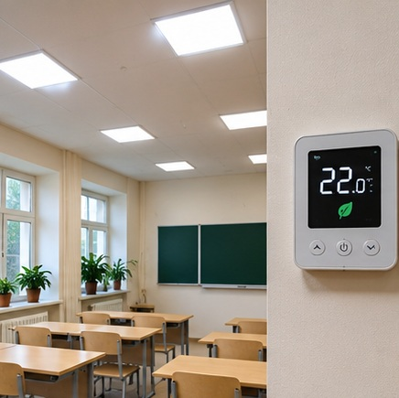
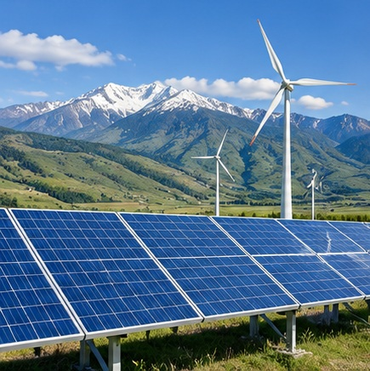
СҮРӨТТҮҮ МИСАЛДАР
Энергияны үнөмдөөчү технологиялар
Энергияны үнөмдөгөн жарыктандыруу
Күн жана шамал энергиясы
9-класс • Технология • II чейрек 14/14

